Slide 1

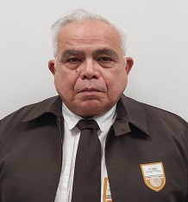

DURANGO
TRAYECTORIA INM
Año de ingreso al INM: 2021
Oficina de Representación en el Estado Durango
01/06/2022 - a la fecha: Titular de la Oficina de Representación.
Oficina de Representación en San Luis Potosí
01/10/2021 – 31/05/2022: Titular de la Oficina de
Representación.
Oficina de Representación en Coahuila
16/03/2021 – 30/09/2021: Titular de la Oficina de
Representación.
CARRERA PROFESIONAL
Cuenta con una trayectoria de 45 años en las Fuerzas Armadas, ocupando los siguientes cargos, entre otros:
Comandante de tropas;
Subjefe Operativo del Centro Nacional de Adiestramiento en Santa Gertrudis, Chihuahua;
Subjefe del Área de Doctrina de la Sección Sexta del Estado Mayor de la Defensa Nacional;
Comandante de Unidades Tipo Corporación;
Subdirector Operativo de la Dirección General de Armas de Fuego y Control de Explosivos;
Subdirector General de la Dirección General de Infantería.
General
Pedro Enrique Fernández Ortíz
Formación
Académica
Maestría en Administración.
Licenciatura en Administración Militar.
Información de
Contacto
 Personal: 5522467264
Trabajo: 6188250914
ext. 8360201
Institucional:
pfernandez@inami.gob.mx

